Slide 1
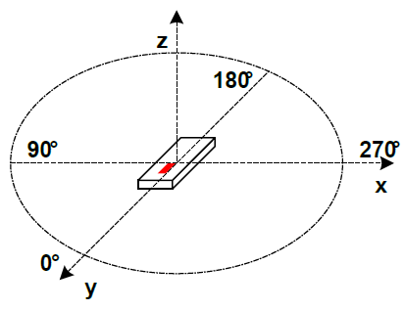











$$\vec{z}$$
$$\vec{y}$$
$$\vec{x}$$
$$\vec{z}$$
$$\vec{z}$$
$$\vec{y}$$
$$\vec{y}$$
$$\vec{x}$$
$$\vec{x}$$

Slide 2
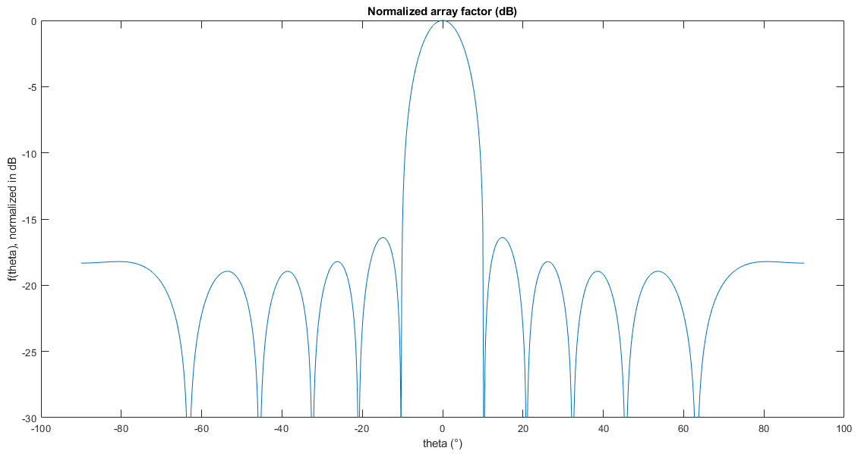
X = -6,2
Y = -3
-10

Slide 3
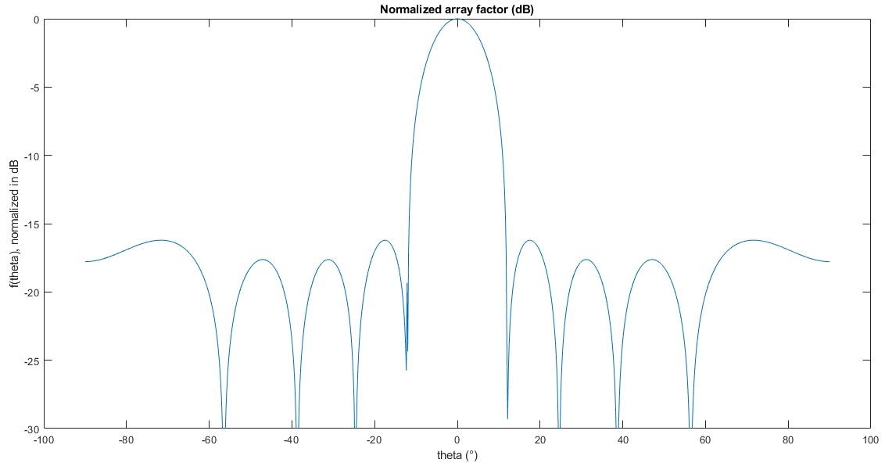
X = -7,3
Y = -3
-12

